Slide 1
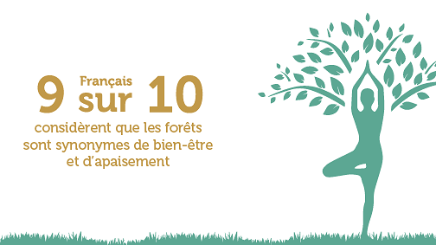
Demande sociale en forêt

Slide 2
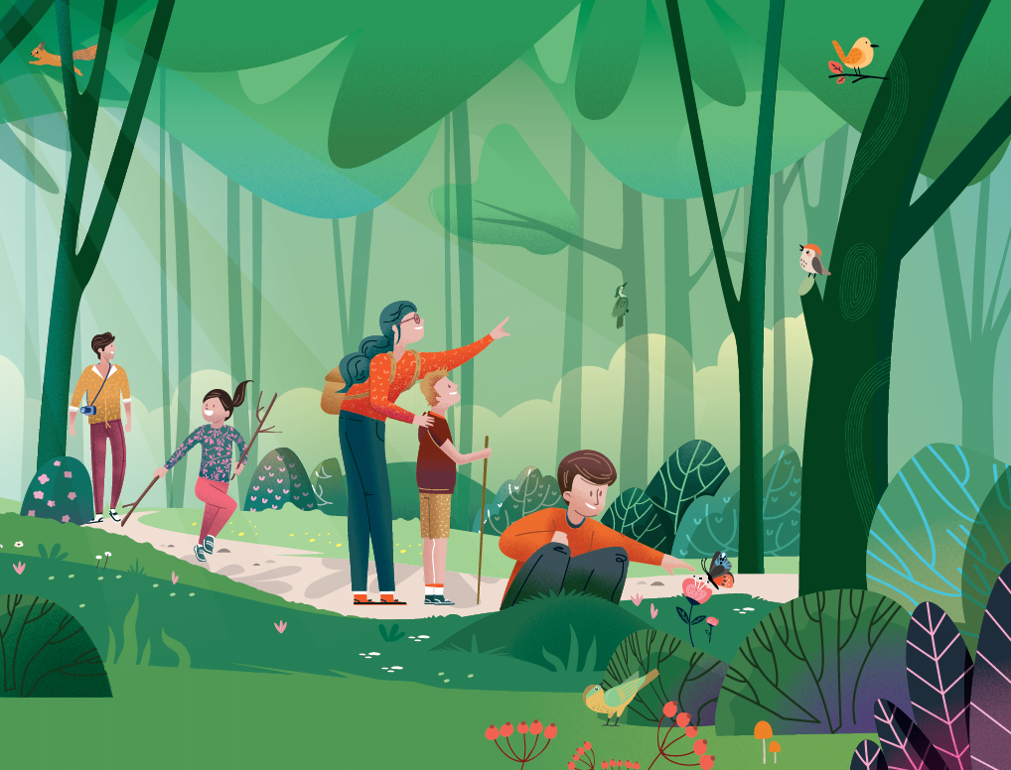
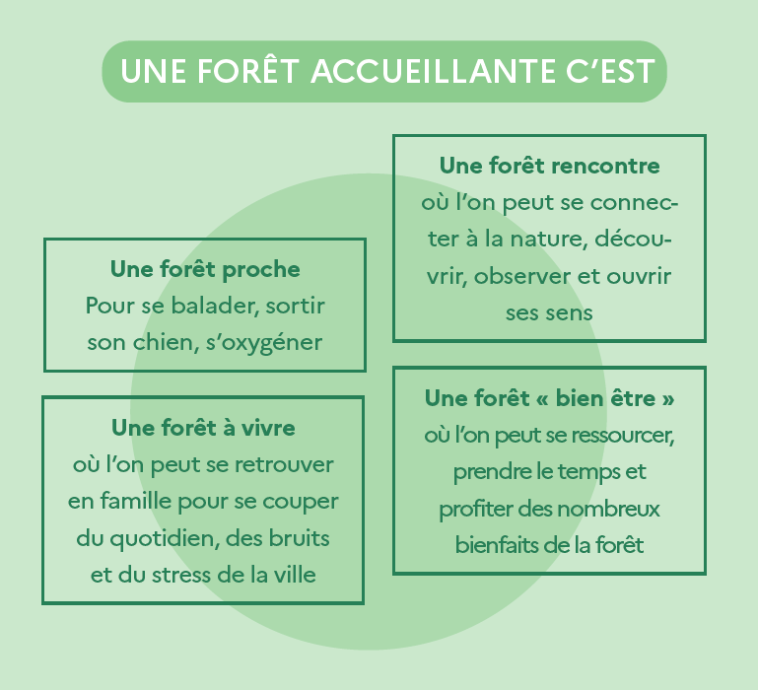
Votre forêt est le spectacle !

Slide 3
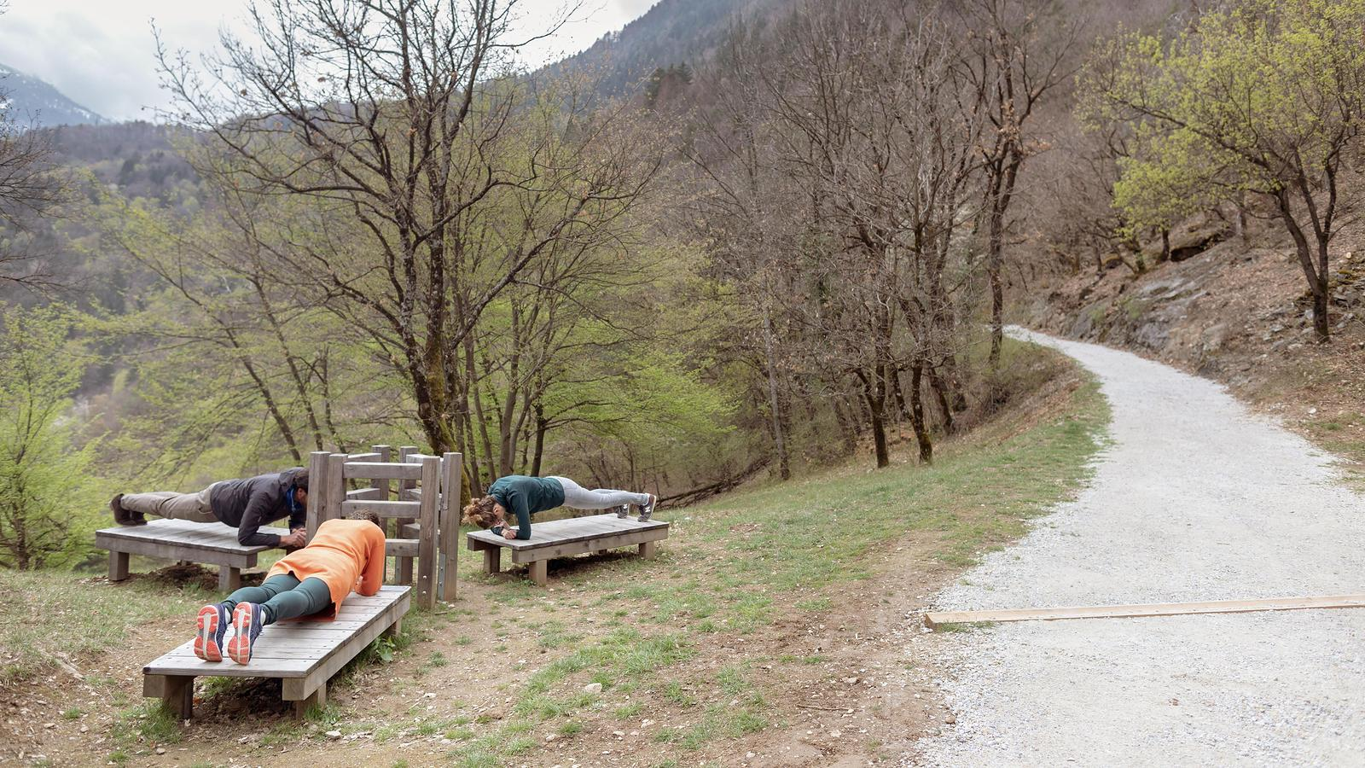
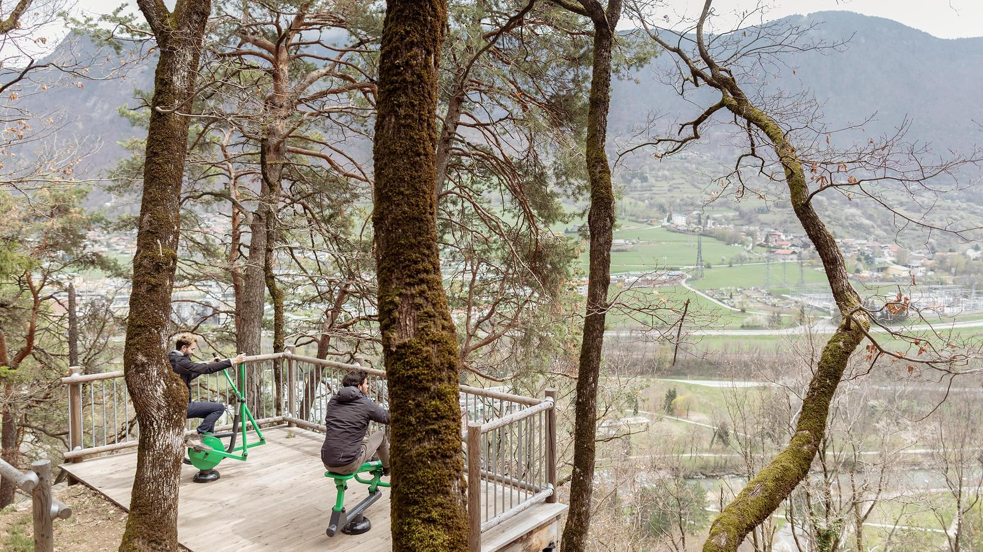
Espace sport santé nature connecté
Un espace naturel comme salle de sport outdoor

Slide 4
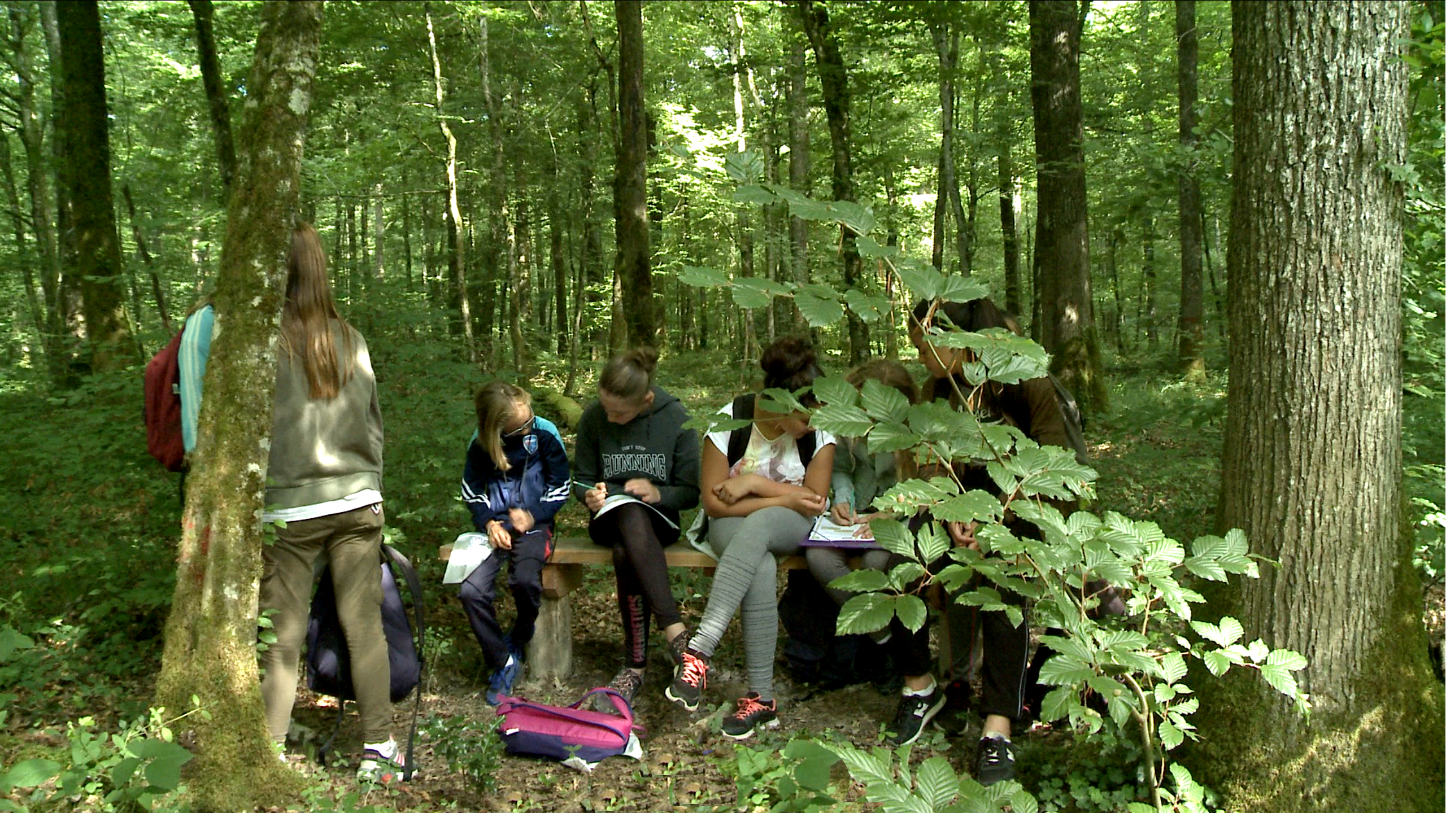
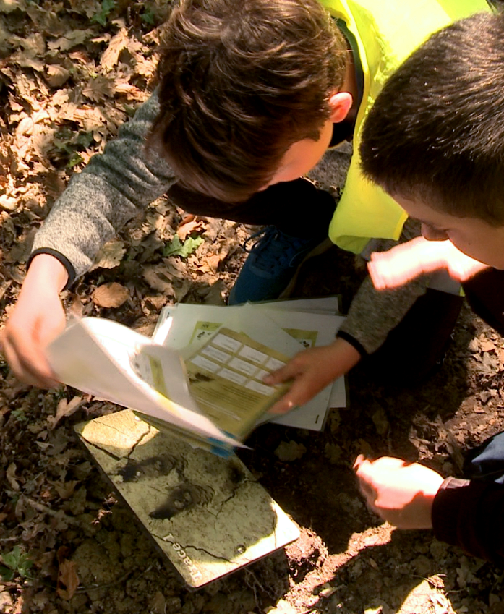
Reconnaître les arbres
Ecrire un Haïku
Empreintes
Les enfants d’aujourd’hui sont les adultes de demain

